Slide 1
الاستدامة والإنصاف مستقبل أفضل للجميع
الاسم
المكان
التاريخ
Notes:
صباح الخير...
أظهر تقرير التنمية البشرية الذي صدر في العام الماضي التقدم الكبير (والهام) في التنمية البشرية على مدى العقود الماضية.
وعلى الرغم من الإنجازات الكثيرة التي تحقّقت سيكون التقدّم الإنمائي الذي أحرزته البلدان الفقيرة في العالم عرضة للتباطؤ أو التراجع في منتصف هذا القرن ما لم تتخذ خطواتُ جريئة على الفور لمواجهة ظاهرة تغيّر المناخ، خطوات تسهم في الحد من التدهور البيئي وفي التقليص من أوجه عدم المساواة بين البلدان.
وتقرير التنمية البشرية لهذا العام يسلّط الضوء على التقدّم المستدام والمنصف.
ومن خلال هذا المنظور الثنائي (الاستدامة والإنصاف) يبيّن...
كيف تتفاقم أوجه عدم المساواة جراء التدهور البيئي لا سيما في حالات الفئات المحرومة وكيف ينعكس عدم المساواة سلباً على البيئة
ويبيّن كذلك الآثار المتعددة للتحديات البيئية على التنمية البشرية بالنسبة للأسر
ويوضح سبل تحقيق التقدم المستدام والمنصف.
وحرصُنا على الاستدامة ينطلق من مبدأ أن تكون للأجيال القادمة الإمكانات نفسها التي يتمتّع بها جيل اليوم على الأقل.

Slide 2
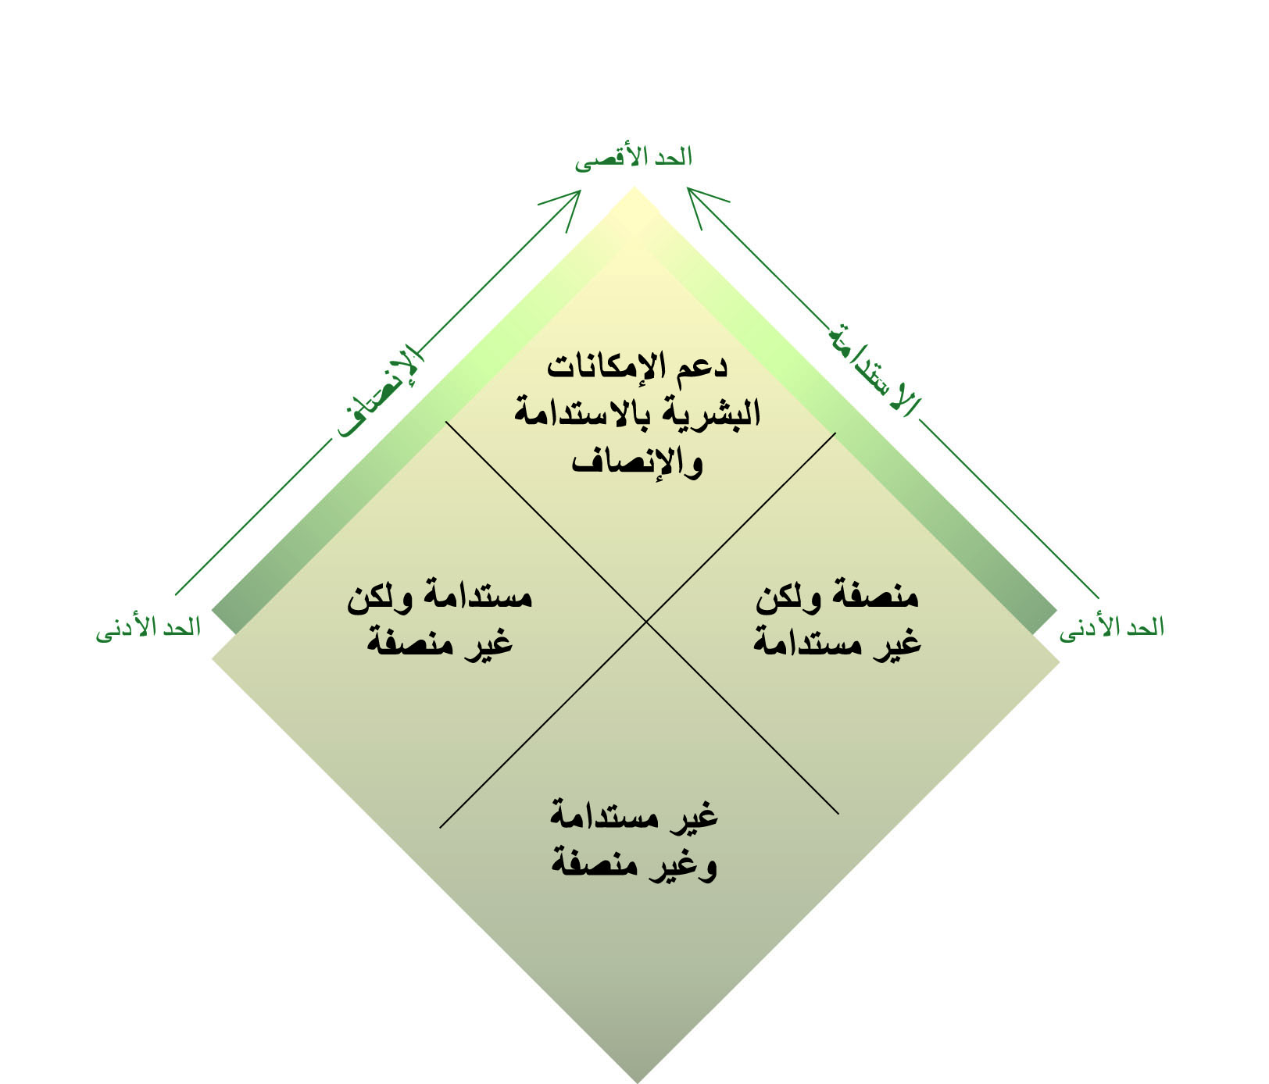
لمَ الاستدامة والإنصاف؟
كيف يمكننا....
المضي في التقدم بطرق منصفة ولا تلحق ضرراً بالبيئة؟
تحقيق تطلّعات الفقراء في مختلف أنحاء العالم؟
اعتماد سياسات تحقق الإنصاف والاستدامة على حد سواء؟
Notes:
يتناول تقرير هذا العام الترابط بين الاستدامة البيئية والإنصاف، علماً أنّ الفئات المحرومة تتحمل الجزء الأكبر من أعباء التدهور البيئي.
ونحن نطرح الأسئلة الرئيسية التالية:
كيف يمكن:
المضي في التقدم بطرق منصفة ولا تلحق ضرراً بالبيئة؟
تحقيق تطلّعات الفقراء في مختلف أنحاء العالم؟
اعتماد سياسات تحقق الإنصاف والاستدامة على حد سواء؟
(بالإشارة إلى الشكل) الهدف هو الخروج من الافتراضات الخاطئة بأنّ تحقيق أحد الهدفين يكون على حساب الآخر، فالإنصاف والاستدامة هما هدفان يكمّل كل منهما الآخر، وبتكاملهما يمكن تحقيق أفضل مستويات التقدم في التنمية البشرية.
وهدفنا هو... تحقيق الاستدامة باعتبارها قضية عدالة اجتماعية تعني جيل الحاضر وأجيال المستقبل على حد سواء.

Slide 3
التنمية البشرية في خطر بسبب الاتجاهات البيئية وعدم المساواة

Slide 4
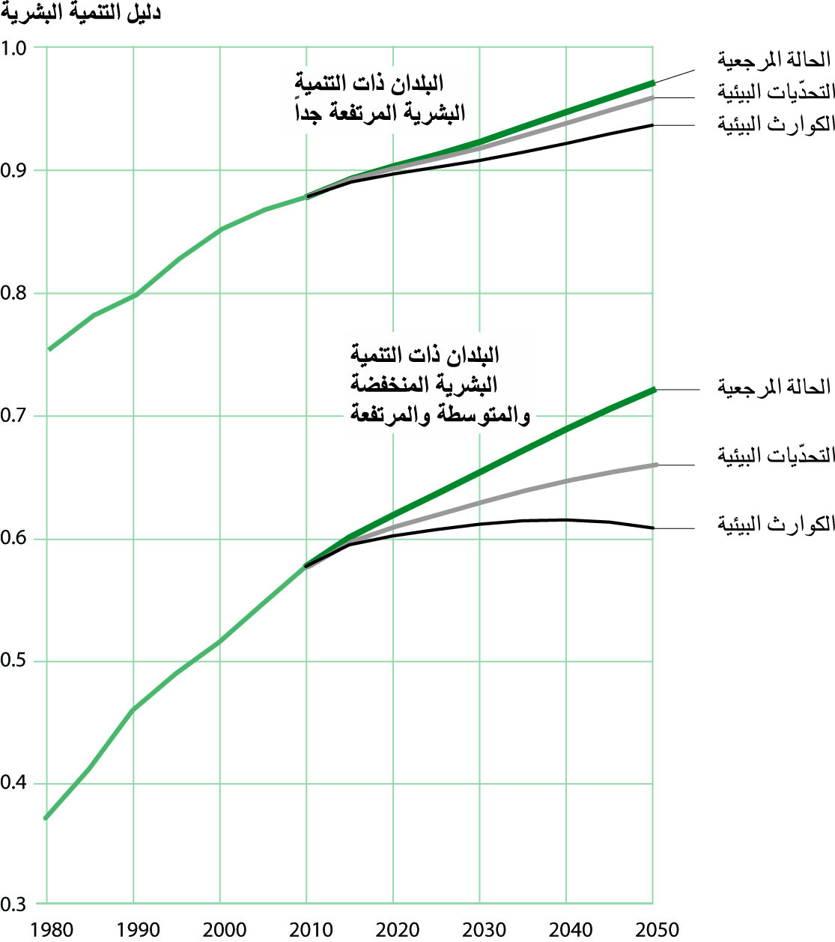
الاتجاهات البيئية تهدّد تقدم التنمية البشرية
بحلول عام 2050، يمكن أن يكون دليل التنمية البشرية:
19 في المائة أكثر مما هو عليه اليوم.
يُحقّق التقدم الأكبر في البلدان النامية (بمتوسط 24 في المائة).
تقدّم بنسبة 44 في المائة في جنوب الصحراء الأفريقية الكبرى و36 في المائة في جنوب آسيا.
في ظل سيناريو التحديات البيئية، سيكون التقدم أقل بنسبة 8 في المائة.
12 في المائة في جنوب آسيا وفي جنوب الصحراء الأفريقية الكبرى.
تراجع بنسبة 15 في المائة في ظل سيناريو الكوارث البيئية.
أثر هائل على البلدان النامية.
تراجع بنسبة 24 في المائة في جنوب الصحراء الأفريقية الكبرى و22 في المائة في جنوب آسيا.
Notes:
نقطة الانطلاق هي التقدم الكبير في العقود الماضية، وهو موضوع رئيسي في تقرير عام 2010.
تشير تمارين المحاكاة التي أجريت لهذا التقرير إلى أن دليل التنمية البشرية سيسجل زيادة بنسبة 19 في المائة بحلول عام 2050.
وستحقّق البلدان النامية أعلى نسبة من المكاسب، إذ تسجل زيادة بنسبة 24 في المائة، لا سيما في منطقة جنوب الصحراء الأفريقية الكبرى (44 في المائة) وجنوب آسيا (36 في المائة).
في ظل سيناريو التحديات البيئية (مثل آثار الاحترار العالمي على الزراعة، والمياه النظيفة، وخدمات الصرف الصحي، والتلوث) يتوقع أن يخسر الدليل نسبة 8 في المائة من القيمة الأساسية (ونسبة 12 في المائة في جنوب الصحراء الأفريقية الكبرى وجنوب آسيا).
في ظلّ سيناريو الكوارث البيئية، (إزالة مساحات شاسعة من الغابات وتدهور الأراضي) يتوقع أن تنخفض قيمة دليل التنمية البشرية في العالم بنسبة 15 في المائة عن القيمة الأساسية، وأن تعاني البلدان النامية من أشد العواقب (ويُتوقع أن ينخفض الدليل بنسبة 24 في المائة في جنوب الصحراء الأفريقية الكبرى و22 في المائة في جنوب آسيا).
وتبيّن هذه السيناريوهات نسبة الخسائر والمخاطر التي سيتعرّض لها أحفادنا ما لم نعمل على وضع حدٍّ للاتجاهات الحالية أو قلب مسارها بحلول عام 2050.

Slide 5
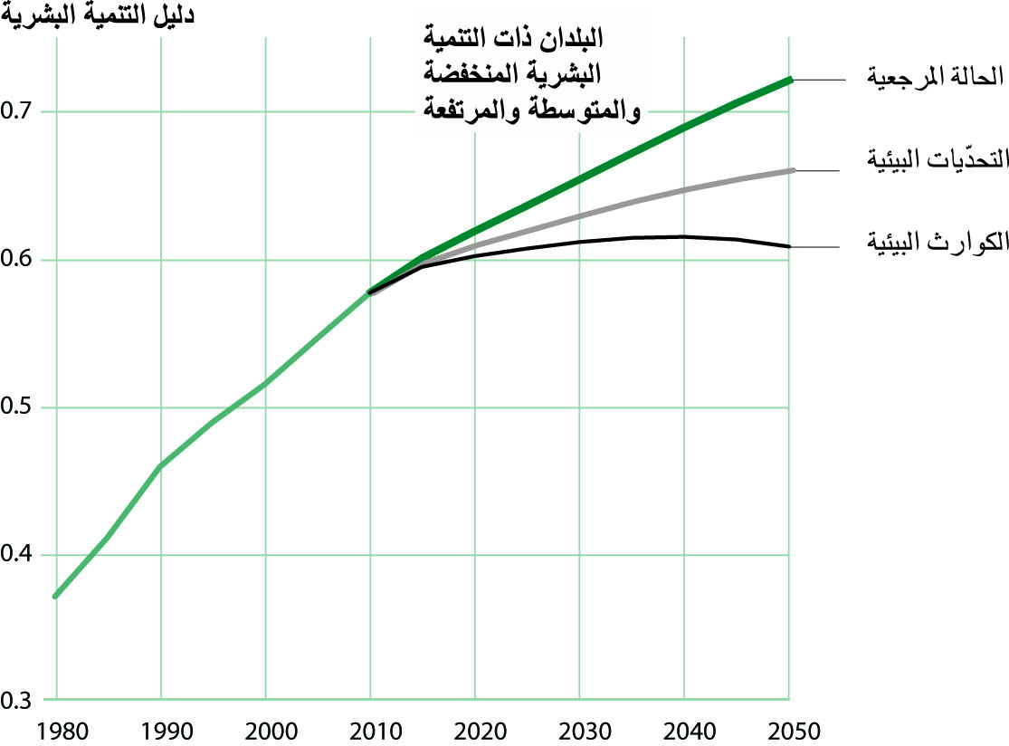
الاتجاهات البيئية تهدّد تقدّم التنمية البشرية
Notes:
نركز على البلدان النامية حيث من الواضح أنّ التنمية البشرية معرّضة لمخاطر جسيمة (لاحظوا الخط المائل إلى الانخفاض في حال الكوارث البيئية)

Slide 6
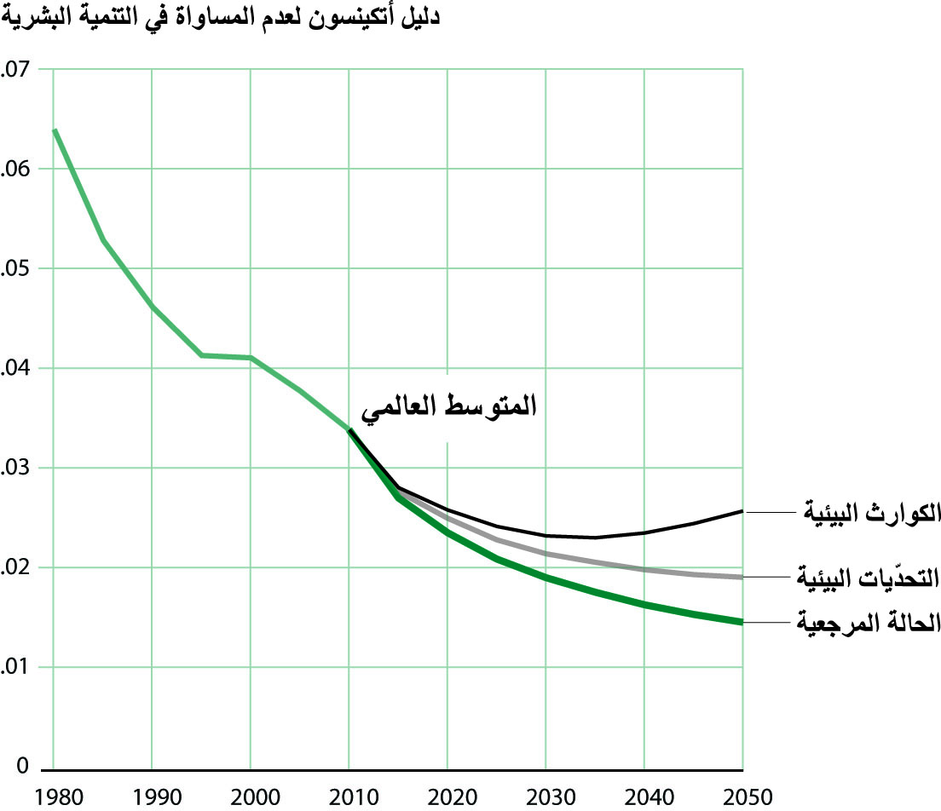
...سيكون من الصعب جداً سدّ الفجوات في التنمية
بحلول عام 2050:
في غياب التحديات البيئية: من المتوقع تراجُع عدم المساواة.
سيناريو التحديات البيئية: من المتوقّع أن يتباطأ التراجع في عدم المساواة.
سيناريو الكوارث البيئية: تفاقم عدم المساواة، وانقلاب اتجاهات التقارب الحالية.
Notes:
يبيّن الشكل :
في غياب التحديات البيئية الكبيرة، من المفترض أن تستمر أوجه عدم المساواة بين البلدان في الانخفاض.
في حال وجود تحديات بيئية، يمكن أن تستمر حالة عدم المساواة بين البلدان.
في ظل الكوارث البيئية، يتوقع أن تتفاقم حالة عدم المساواة وأن تنقلب اتجاهات التقارب الحالية.

Slide 7
خسائر في التنمية البشرية وخطر على التقدّم في المستقبل جرّاء عدم المساواة
يبيّن دليل التنمية البشرية معدّلاً بعامل عدم المساواة خسارة بنسبة 23 في المائة في قيمة الدليل عالمياً.
الفوارق تتراجع في الصحة والتعليم، وتتسع في الدخل.
سجّل عدم المساواة في الدخل على مستوى البلدان زيادة بنسبة 20 في المائة تقريباً في الفترة من 1990 إلى 2005.
تزايد الفوارق بين الجنسين تترافق مع تراجع في الاستدامة.
خدمات تنظيم الأسرة وتنظيم الولادات يمكن أن تسهم في الحد من انبعاثات الكربون بنسبة 17 في المائة تقريباً بحلول عام 2050.
يعاني 1.5 مليار من السكان من عدم توفر الكهرباء، و2.6 مليار من عدم الحصول على خدمات الصرف الصحي الأساسية.
إذا استمرت الاتجاهات الحالية على حالها، سيعاني عدد أكبر من السكان من عدم الحصول على الطاقة الحديثة في عام 2030.
Notes:
دليل التنمية البشرية: خسارة إجمالية قدرها 23 في المائة بسبب عدم المساواة.
اتساع الفوارق في الدخل يقلّل من مفعول الإنجازات الكبيرة التي تحقّقت في الصحة والتعليم.
وقد ازداد متوسط عدم المساواة في الدخل على مستوى البلدان بنسبة 20 في المائة في الفترة من عام 1990 إلى عام 2005.
وباستخدام دليل الفوارق بين الجنسين، نلاحظ أن اتساع الفوارق يرتبط بتراجع الاستدامة:
خدمات تنظيم الأسرة وتنظيم الولادات يمكن أن تسهم في الحد من انبعاثات الكربون بنسبة 17 في المائة تقريباً بحلول عام 2050.
أما بالنسبة إلى النقص في الخدمات الأساسية:
يعاني شخص من أصل خمسة أشخاص (1.5 مليار) في العالم من عدم توفر الكهرباء.
يعاني 2.6 مليار من عدم الحصول على خدمات الصرف الصحي الأساسية... مما ينعكس سلباً على الصحة والإنتاجية وعلى فرص الإنسان في العيش الكريم.
وفي حال استمرت الاتجاهات الحالية، يتوقع أن يعاني عدد أكبر من سكان العالم من عدم الحصول على الطاقة الحديثة في عام 2030.

Slide 8
التحديات البيئية منتشرة على نطاق واسع وآثارها وعواقبها شديدة على الفقراء
على المستوى الكلي...

Slide 9
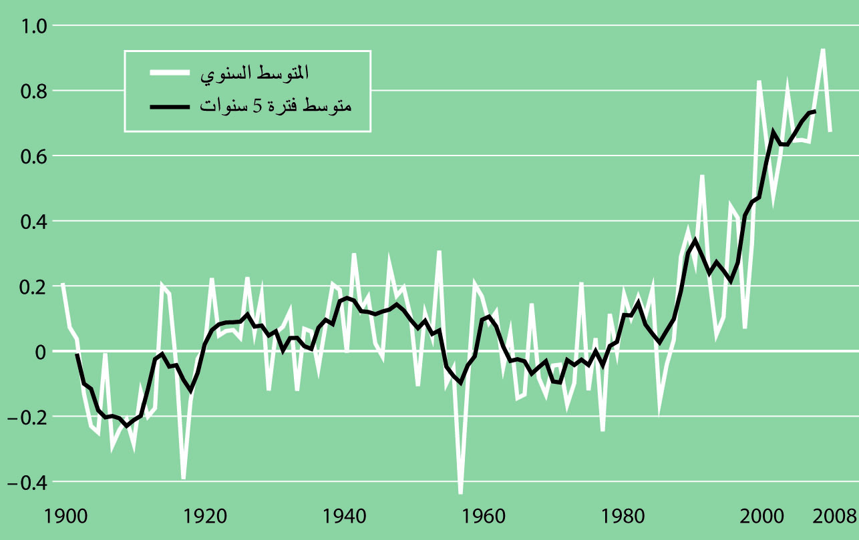
التحديات البيئية تتفاقم نتيجة تغيّر المناخ والمخاطر البيئية المزمنة
درجات الحرارة في العالم ترتفع.
متوسطها الآن أعلى بمقدار 0.75 درجة مئوية مما كان عليه في مطلع القرن العشرين.
مستوى سطح البحر يرتفع.
20 سنتيمتراً اليوم مما كان عليه في عام 1870.
احتمال حدوث كوارث طبيعية يتزايد.
تضاعف المتوسط السنوي خلال السنوات 25 الأخيرة.
خسارة الغطاء الحرجي تهدد سبل العيش والتنوع البيولوجي.
البلدان ذات التنمية البشرية المنخفضة تتكبد أكبر الخسائر (11 في المائة).
Notes:
تطرح المحركات الرئيسية لتغيّر المناخ عدداً من المخاطر البيئية المزمنة:
متوسط درجات الحرارة في العالم ارتفع بمقدار 0.75 درجة مئوية (1.36 فهرنهايت) مما كان عليه في مطلع القرن العشرين. والارتفاع الحاد في درجات الحرارة يحدث في المناطق الحارة في البلدان النامية.
وللنشاط البشري دور كبير: حرق الوقود الأحفوري وإزالة الغابات، إذ يؤدي إلى تزايد انبعاثات الكربون.
ارتفع مستوى سطح البحر بمقدار 20 سنتيمتراً منذ عام 1870، ويستمر التغيّر بالتسارع. وستكون لذلك آثار مدمرة على الدول الجزرية الصغيرة النامية، لا سيما في منطقة شرق آسيا والمحيط الهادئ.
ازداد احتمال وقوع الكوارث الطبيعية، مثل موجات الجفاف والعواصف والفيضانات. فقد تضاعف عددها خلال 25 سنة. والبلدان ذات التنمية البشرية المنخفضة والمتوسطة تتحمّل أشدّ العواقب.
خسارة الغطاء الحرجي تهدّد سبل العيش والتنوع البيولوجي.
وتتكبّد البلدان ذات التنمية البشرية المنخفضة الخسائر الأكبر – بمعدل 11 في المائة منذ عام 1990.
تبيّن الاتجاهات البيئية خلال العقود الأخيرة تدهوراً في مجالات عديدة، لا سيما بالنسبة إلى ملايين السكان الذين يعتمدون في عيشهم بشكل مباشر على الموارد الطبيعية.

Slide 10
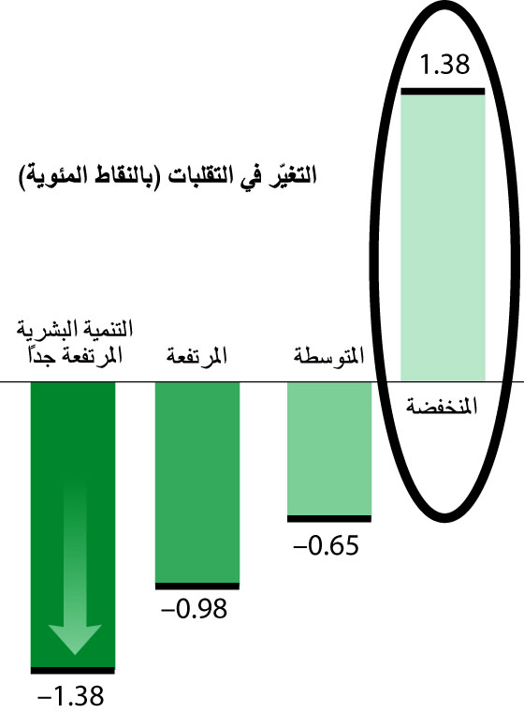
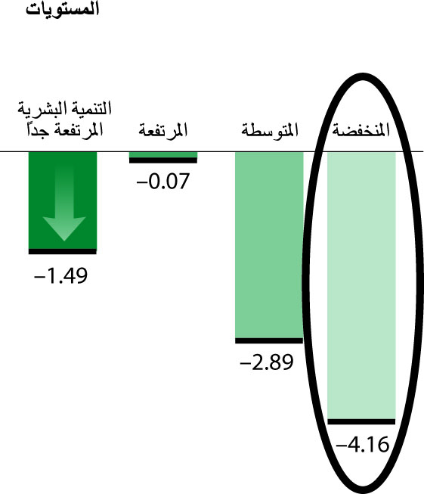
البلدان الفقيرة الأكثر تضرّراً من التغيّر في نسبة هطول الأمطار
تراجع عام في نسبة الأمطار يفوق 4 في المائة.
زيادة في التقلبات.
شهدت منطقة جنوب الصحراء الأفريقية الكبرى التراجع الأكبر بنسبة تتعدى 7 في المائة.
Notes:
كما سترون
البلدان ذات التنمية البشرية المنخفضة هي الأكثر تضرراً، فقد شهدت تراجعاً في معدل هطول الأمطار (4 في المائة)
.... وزيادة في التقلبات.
ومنطقة جنوب الصحراء الأفريقية الكبرى هي الأكثر تأثراً، مع تراجع عام في معدّل تساقط الأمطار يفوق 7 في المائة.

Slide 11
...وعلى مستوى الأسر
Notes:
التقدّم المحرز على مدى الأعوام الأخيرة في التنمية البشرية لم يشمل توزيع الدخل، ولا تزال أوجه كثيرة من عدم المساواة بين الجنسين قائمة، وتلقي الأوضاع البيئية المتدهورة عبئاً مزدوجًا على الأسر والمجتمعات الفقيرة.

Slide 12
للتحديات البيئية آثار سلبية على الأسر الفقيرة
التعليم:
تعوق التحديات البيئية زيادة نسبة الالتحاق وتقدّم التلامذة الملتحقين.
سبل العيش:
مخاطر كبيرة على نحو 350 مليون شخص يعتمدون على الغابات للحصول على القوت والدخل.
45 مليون شخص (6 ملايين من النساء) يعتمدون على صيد السمك لتأمين عيشهم.
الصحة:
تلوّث الهواء في الأماكن المغلقة يسبّب عدداً من الوفيات في البلدان ذات التنمية البشرية المنخفضة يفوق بإحدى عشر مرة عدد الوفيات للأسباب نفسها في البلدان من الفئات الأخرى.
كل عام، يقضي ثلاثة ملايين طفل دون سن الخامسة ضحية الأمراض الناجمة عن أسباب بيئية.
Notes:
الانعكاسات على مستوى الأسر...
التعليم:
تعوق التحديات البيئية زيادة نسبة الالتحاق وتقدّم التلامذة الملتحقين (بسبب الانشغال بتجميع الحطب وغيره من الموارد)
ويُتوقّع من الفتاة عموماً أن توفّق بين الدراسة والواجبات الأخرى في جمع الموارد.
عدم توفّر الكهرباء يحدّ من قدرة التلامذة على الدراسة.
حلّ هذه المشاكل ممكن باتخاذ التدابير الفاعلة. ففي فييت نام مثلاُ زاد معدل الالتحاق بالمدارس بأكثر من 15 في المائة في المجتمعات التي تستفيد من إمدادات الكهرباء منذ ثلاث سنوات.
سبل العبش:
من السكان الذين يعتمدون على الغابات للحصول على القوت والدخل، يمكن أن يكون نحو 350 مليون شخص في خطر.
45 مليون شخص من الذين يعتمدون على صيد السمك لتأمين عيشهم، معرّضون لمخاطر الإفراط في الصيد وتغيّر المناخ (6 ملايين منهم على الأقل من النساء).
وفي هذه الحالة، يكون هؤلاء السكان معرضين لمخاطر مضاعفة: فالبلدان الأكثر عرضة هي أيضاً التي تعتمد على السمك لتأمين البروتين في النظام الغذائي وتأمين العيش والتصدير.
الصحة:
يرزح سكان البلدان الفقيرة تحت أعباء الأمراض الناجمة عن تلوّث الهواء في الأماكن المغلقة والهواء الطلق وتلوّث المياه، وعدم توفّر مرافق الصرف الصحي المحسّن.
فتلوّث الهواء في الأماكن المغلقة يسبّب عدداً من الوفيات في البلدان ذات التنمية البشرية المنخفضة أكثر بإحدى عشر مرة من عدد الوفيات للأسباب نفسها في البلدان الأخرى.
كل عام، يقضي ضحية الأمراض الناجمة عن أسباب بيئية، ومنها الالتهابات التنفسية الحادة وحالات الإسهال، أكثر من ثلاثة ملايين طفل دون سن الخامسة.

Slide 13
في الأسر الفقيرة، تنتشر أوجه الحرمان البيئي
يعاني الفقراء الذين يعيشون في حالة فقر متعدد الأبعاد من أوجه متعددة للحرمان البيئي.
يعاني 80 في المائة من وجهين أو أكثر، و29 في المائة من الأوجه الثلاثة معاً.
تبلغ نسبة المحرومين من الوقود الحديث للطهو 90 في المائة، ونسبة المحرومين من خدمات الصرف الصحي 80 في المائة، ونسبة المحرومين من المياه النظيفة 35 في المائة.
في منطقة جنوب آسيا ومنطقة جنوب الصحراء الأفريقية الكبرى.
90 في المائة محرومون من وقود الطهو الحديث.
85 في المائة محرومون من خدمات الصرف الصحي المحسن.
في عدد من البلدان العربية، يعاني من شحّ المياه أكثر من 60 في المائة من السكان.
Notes:
الموضوع الأهم هو أن الفئات المحرومة ستتحمل حرماناً مزدوجاً.
إلى جانب ما تتعرض له هذه الفئات من جراء التدهور البيئي عليها أن تواجه مخاطر البيئة المباشرة المحيطة بها، مثل تلوّث الهواء والمياه، وعدم كفاية خدمات الصرف الصحي.
ويُضاف إلى دليل الفقر المتعدد الأبعاد الذي يشمل هذا العام 109 بلدان، مقياس جديد لكشف أوجه الحرمان جراء المخاطر البيئية وتداخلها على مستوى الفئات التي تعاني من الفقر المتعدد الأبعاد.
ويعاني معظم الفقراء من أوجه حرمان متعددة: فيعيش 8 من أصل 10 وجهين أو أكثر من الأوجه المتداخلة، في حين يعيش شخص من أصل ثلاثة الأوجه الثلاثة معاً.
أمثلة عن أوجه الحرمان المتعددة الأبعاد:
تبلغ نسبة المحرومين من الوقود الحديث للطهو 90 في المائة ونسبة المحرومين من خدمات الصرف الصحي 80 في المائة، ونسبة المحرومين من المياه النظيفة 35 في المائة.
في منطقة جنوب آسيا ومنطقة جنوب الصحراء الأفريقية الكبرى أكثر من 90 في المائة محرومون من وقود الطهو الحديث.
85 في المائة محرومون من خدمات الصرف الصحي المحسّن.
في عدد من البلدان العربية، أكثر من
60 في المائة يعانون من شحّ المياه.
في معظم البلدان النامية، يبلغ الحرمان أشده في الافتقار إلى الوقود للطهو، مع أن النقص في المياه هو من أهم أوجه الحرمان في عدد من البلدان العربية.
(تلخيص): كما رأينا، للتحديات البيئية وأوجه عدم المساواة انعكاسات مباشرة وواسعة النطاق على التنمية البشرية اليوم وسيكون لها انعكاسات على مستقبلنا.
وهذه الانعكاسات كبيرة ويأتي أثرها الأكبر على الفئات الأشد فقراً وحرماناً.
ولا يمكننا أن نتجاهل هذه المخاطر المحتملة، ولا بد أن نتخذ إجراءات عاجلة وهامة.

Slide 14
لا بد من تلبية تطلعات الفقراء لتحقيق التنمية على المستويين المحلي والعالمي

Slide 15
مواجهة التحديات على مستوى السياسة العامة المحلية
تغيير نموذج التنمية ليعتمد أنماطاً مستدامة في الإنتاج والاستهلاك.
بيئة نظيفة وآمنة: حق لا امتياز.
تعزيز مشاركة مختلف الجهات في الحكم وفي صنع السياسات بحيث تشمل هذه العملية الذين هم أكثر عرضة للمخاطر البيئية.
تلبية تطلّعات الفقراء لتحقيق التنمية مع الحفاظ على البيئة.
أمثلة جيّدة عن سياسات مطبّقة على المستوى المحلي تحقّق المكاسب على مختلف الأصعدة.
التحدّي كبير ويتطلب استثمارات وابتكارات هامة ومتزامنة.
Notes:
لمواجهة التحديات المذكورة، لا بد من اعتماد حلول تجمع بين الاستدامة البيئية والإنصاف والتنمية البشرية.
ونحن ندعو إلى اعتماد السياسات الاقتصادية التي تشجّع الأنماط المستدامة في الإنتاج والاستهلاك لجعل الاعتبارات البيئية جزءاً من القرارات الاقتصادية اليومية.
بيئة نظيفة وآمنة: حق لا امتياز
تعزيز مشاركة مختلف الجهات في الحكم وفي صنع السياسات بحيث تشمل هذه العملية جميع الذين هم أكثر عرضة للمخاطر البيئية.
تلبية تطلّعات الفقراء لتحقيق التنمية من دون إلحاق أي ضرر بالبيئة. أمثلة كثيرة عن سياسات جيّدة مطبّقة على مستوى البلدان تحقّق المكاسب على الأصعدة الثلاثة.
على سبيل المثال:
المنشآت الصغيرة للطاقة الكهرمائية والشبكات الصغيرة على مستوى البلد من مصادر الطاقة المتجددة التي يتزايد عددها في البرازيل والصين والهند.
والبرامج المحلية كما في هيمشال براديش في الهند، حيث أمّن مشروع الصرف الصحي الكامل بقيادة المجتمع المحلي المراحيض لأكثر من 3 ملايين شخص.
التحدي كبير ويتطلّب استثمارات وابتكارات هامة ومتزامنة.

Slide 16
هذا ممكن، لكن لا بد من تحوّل على المستوى الكلي
إذ لا يكفي اعتماد نهج تدرجي

Slide 17
لتحقيق تحوّل على المستوى الكلي، لا بدّ من ابتكارات على المستوى الكلي
تمويل التنمية كما هي الحال اليوم غير كافٍ ولا يتسم بالإنصاف (بين البلدان ولا بين القطاعات).
موارد تمويل جديدة: ضريبة على المعاملات المصرفية بالعملات.
إمكانية التنفيذ والدعم المتزايد على أعلى المستويات.
إصلاحات لضمان قدر أكبر من الإنصاف والحصول على التمويل.
دور الدولة في جذب الموارد الخاصة.
اتخاذ إجراءات لتسهيل تدفق الموارد المالية من أجل المناخ لمساعدة الجهات المعنية المحلية في مواجهة المتطلبات المعقدة للحصول على التمويل من أجل المناخ.
الصناديق الوطنية للمناخ لتسهيل الحصول على الموارد من مصادر مختلفة.
Notes:
تمويل التنمية هو من القيود التي تعوق الانتقال المنصف إلى التنمية المستدامة وذلك لسببين:
الأول هو أن التمويل أقل بكثير من الاحتياجات العالمية. والثاني هو أنّ البلدان والقطاعات لا تحظى بفرص متساوية في الحصول عليه.
ولذلك نحن نتقدّم بالمقترحات التالية:
---مصادر جديدة للتمويل، الضريبة على المعاملات المصرفية بالعملات:
أصبح تداول العملات الأجنبية اليوم خاضعاً لمزيد من التنظيم، والضوابط المركزية، والمعايير، بحيث أصبح من الممكن فرض ضريبة على هذه المعاملات.
(وهذا الاقتراح يحظى بالتأييد على أعلى المستويات، ولا سيما من الفريق الرائد المعني بالتمويل المبتكر للتنمية، الذي يضم 63 بلداً منها ألمانيا، والصين، وفرنسا، والمملكة المتحدة، واليابان. واقترح الفريق الاستشاري الرفيع المستوى للأمم المتحدة المعني بتمويل إجراءات مواجهة تغيّر المناخ اقتطاع مبلغ يتراوح بين 25 و50 في المائة من قيمة هذه الضريبة وتخصيصه لتمويل تدابير التكيّف مع تغيّر المناخ والتخفيف من حدّة آثاره في البلدان النامية.
--- ويتطلّب تحقيق النتائج الفعالة الطويلة الأجل والمساءلة أمام السكان المحليين والشركاء الإجراءات التالية:
التأكيد على دور الدولة في جذب الموارد الخاصة – جذب الاستثمار الرأسمالي للتكنولوجيات الحديثة والنظيفة، في البلدان الفقيرة؛
تسهيل تدفّق الموارد المالية من أجل المناخ لمساعدة البلدان التي لا تتمتع بالقدرة الكافية على الحصول على التمويل من أجل المناخ؛
إنشاء الصناديق الوطنية للمناخ- لتيسير الجمع بين الموارد المحلية والدولية والخاصة والعامة، والمنح والقروض.

Slide 18
لتحقيق تحوّل على المستوى الكلي، لا بد من ابتكارات على المستوى الكلي
الإسراع في تنفيذ المبادرة العالمية لتعميم الحصول على الطاقة للأمم المتحدة.
حملة عالمية.
إزالة العقبات لانتشار التكنولوجيا.
دعم استراتيجيات التنمية الوطنية لخفض الانبعاثات وتعزيز المناعة إزاء تغيّر المناخ.
هذا سيؤدي إلى زيادة في انبعاثات ثاني أكسيد الكربون لا تتخطّى 0.8 في المائة.
الاستثمار السنوي التقديري لا يتجاوز ثمن (1/8) الإعانات السنوية للوقود الأحفوري.
Notes:
وأخيراً، نحن ندعو:
--- إلى الإسراع في تنفيذ المبادرة العالمية لتعميم الحصول على الطاقة، وهي مبادرة للأمم المتحدة
إطلاق حملة عالمية – لتطوير الطاقة النظيفة في كل بلد في إطار من المشاركة
إزالة العقبات أمام انتشار التكنولوجيا
دعم استراتيجيات التنمية الوطنية لخفض الانبعاثات وتعزيز المناعة إزاء تغيّر المناخ.
--- هذا يؤدي إلى زيادة في انبعاثات ثاني أكسيد الكربون لا تتجاوز 0.8 في المائة
في حين أنّ الاستثمار السنوي التقديري لا يتعدّى ثمن (1/8) الإعانات السنوية للوقود الأحفوري.

Slide 19
تحقيق التنمية البشرية يستلزم تحقيق الاستدامة
في إطار من الإنصاف والتمكين
Notes:
(وأخيراً)
محور هذا التقرير لعام 2011 هو الاستدامة والإنصاف والترابط بينهما.
وهو يبيّن حجم الأضرار التي يخلّفها التدهور البيئي، وما يقع منها على كاهل الفئات الفقيرة والضعيفة، ويصف انعكاسات أوجه عدم المساواة على التنمية البشرية.
وبالنظر إلى آثار التحديات البيئية على الأسر، وجدنا أوجه حرمان بيئي متعددة ومنتشرة تطال العديد من الذين ينتمون إلى الفئات الأكثر فقراً وحرماناً في العالم.
والهدف الأساسي من التنمية البشرية إنما هو إتاحة فرص العيش الكريم والخيارات المنصفة للجميع.
التحدي كبير ويتطلب جهوداً كبيرة.
وعلينا مسؤولية مشتركة تجاه الفئات المحرومة في مختلف أنحاء العالم، سواء أكانت تعيش بيننا اليوم، أم ستعيش في المستقبل. والالتزام بهذه المسؤولية يكون بضمان الاستدامة البيئية وتحقيق التقدّم المنصف للجميع.

Slide 20
شكراً

